Slide 1
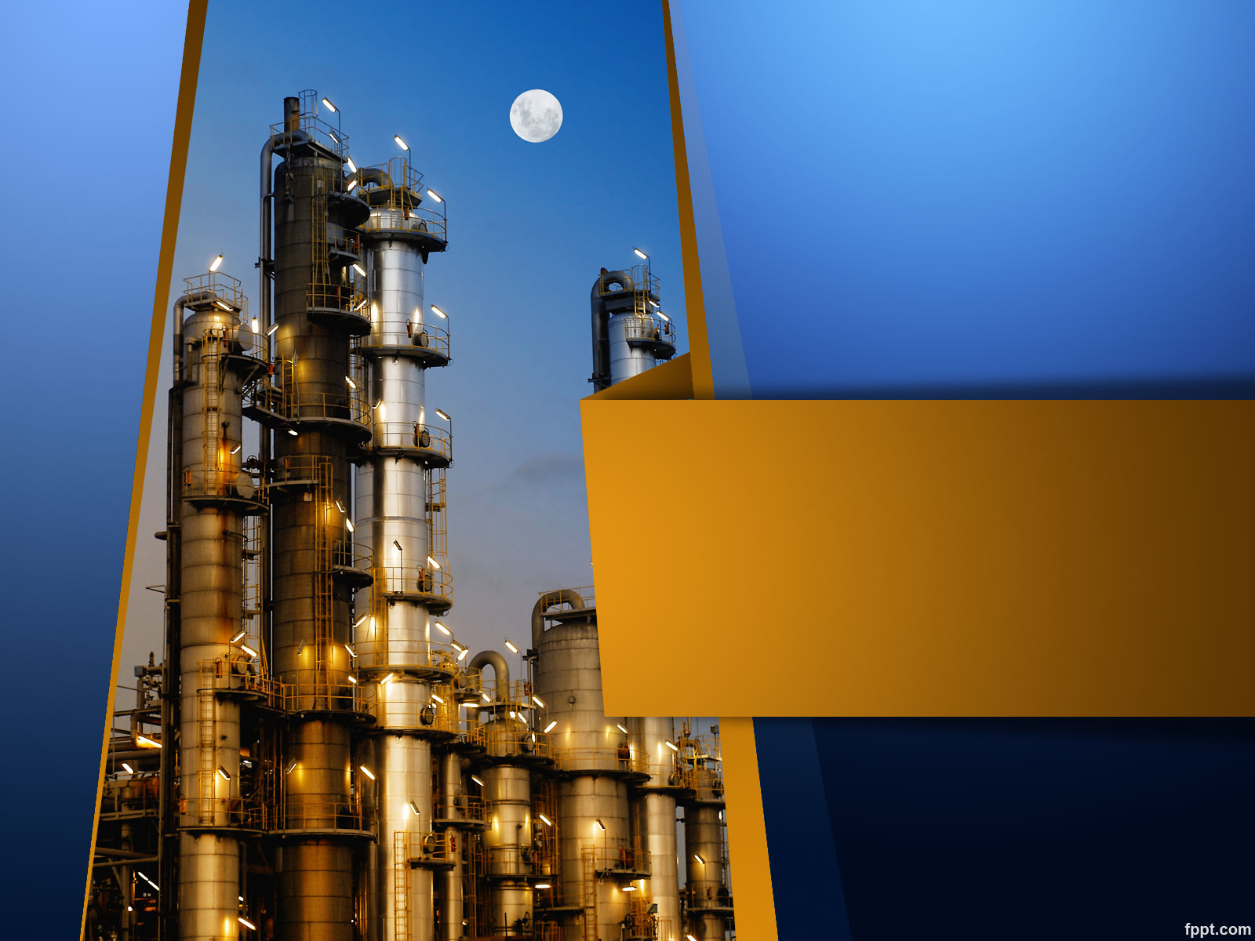
UPORABA MATEMATIČNEGA PROGRAMIRANJA
PRI REKONSTRUKCIJI INDUSTRIJSKIH PROCESOV
24. mednarodno posvetovanje
Komunalna energetika, maj 2015
Jernej Hosnar in
Anita Kovač-Kralj
»Laboratorij za procesno sistemsko tehniko in trajnostni razvoj«

Slide 2
POVZETEK
Nizka učinkovitost, negativni vplivi na okolje in nerentabilno obratovanje.
Trajnostni razvoj in tržno zanimivi kemijski produkti.
Razvoj matematičnega algoritma za kombiniran pristop pri rekonstrukciji nerentabilnih industrijskih procesov.
Integracija programskih orodij in pomoč pri iskanju procesnih rešitev.

Slide 3
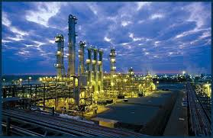
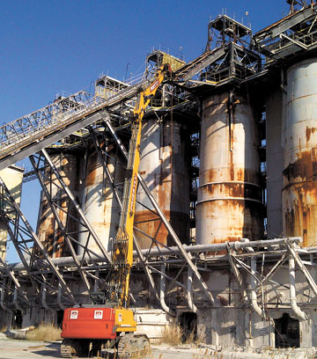
REKONSTRUKCIJSKA TEHNIKA Z UPORABO
MATEMATIČNEGA PROGRAMIRANJA
1.
???

Slide 4
2. PREDSTAVITEV MATEMATIČNEGA ALGORITMA
i.) Osnovna tehnološko-ekonomska analiza obstoječega obrata;
ii.) Modifikacija I – v smeri novih produktov, naprednih tehnologij in vključevanja obnovljivih surovin;
iii.) Modifikacija II – nadgradnja obrata s kogeneracijskim sistemom in so-proizvodnjo stranskih produktov;
iv.) Vrednotenje preostale investicijske vrednosti procesne opreme;
v.) Metodologija matematičnega modeliranja in optimiranja v programskem jeziku GAMS (General Algebraic Modelling System).

Slide 5
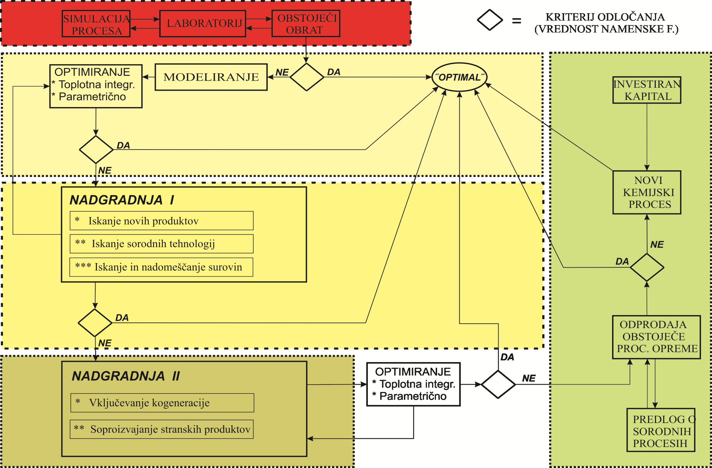

Sl. 1: Shematski koncept matematičnega algoritma za kombiniran pristop pri rekonstrukciji nerentabilnih industrijskih procesov.

Slide 6
3. Obstoječi metanolni obrat (študijski primer)
a.) V proces sinteze MeOH vstopata surovini:
- zemeljski plin (ZP) pri temperaturi 0°C in tlaku 24,5 bar s kapaciteto 10 500 kg/h;
srednje-tlačna (ST) para pri temperaturi 427°C in tlaku 22,2 bar s kapaciteto 33 000 kg/h.
b.) Ohranitev mase in energije v procesnih enotah;
c.) Simultana optimizacija in toplotna integracija (TI) procesnih tokov.

Slide 7
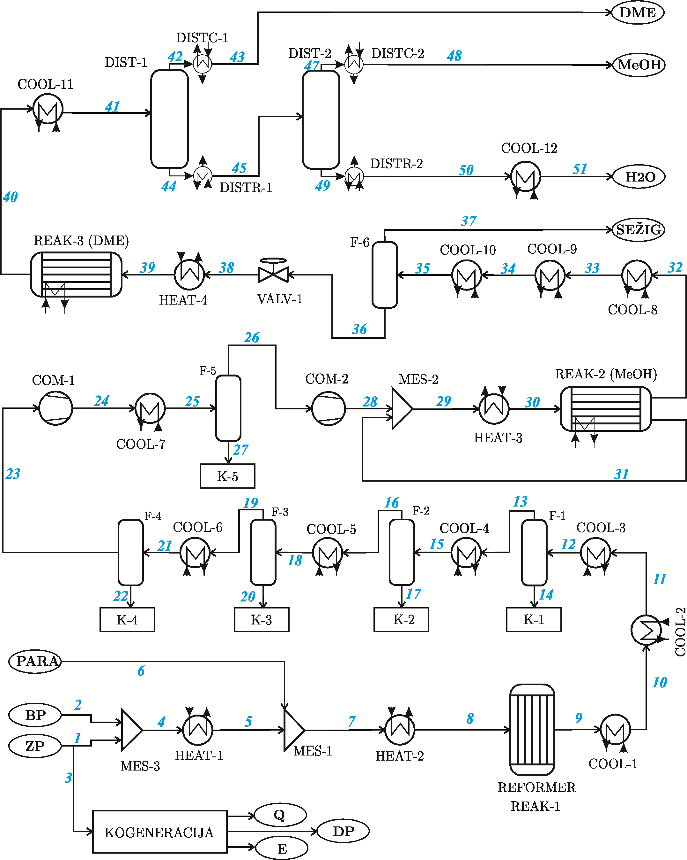
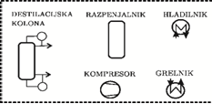
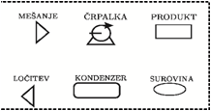
Sl. 2: Procesna shema nadgrajenega MeOH obrata.

Slide 8
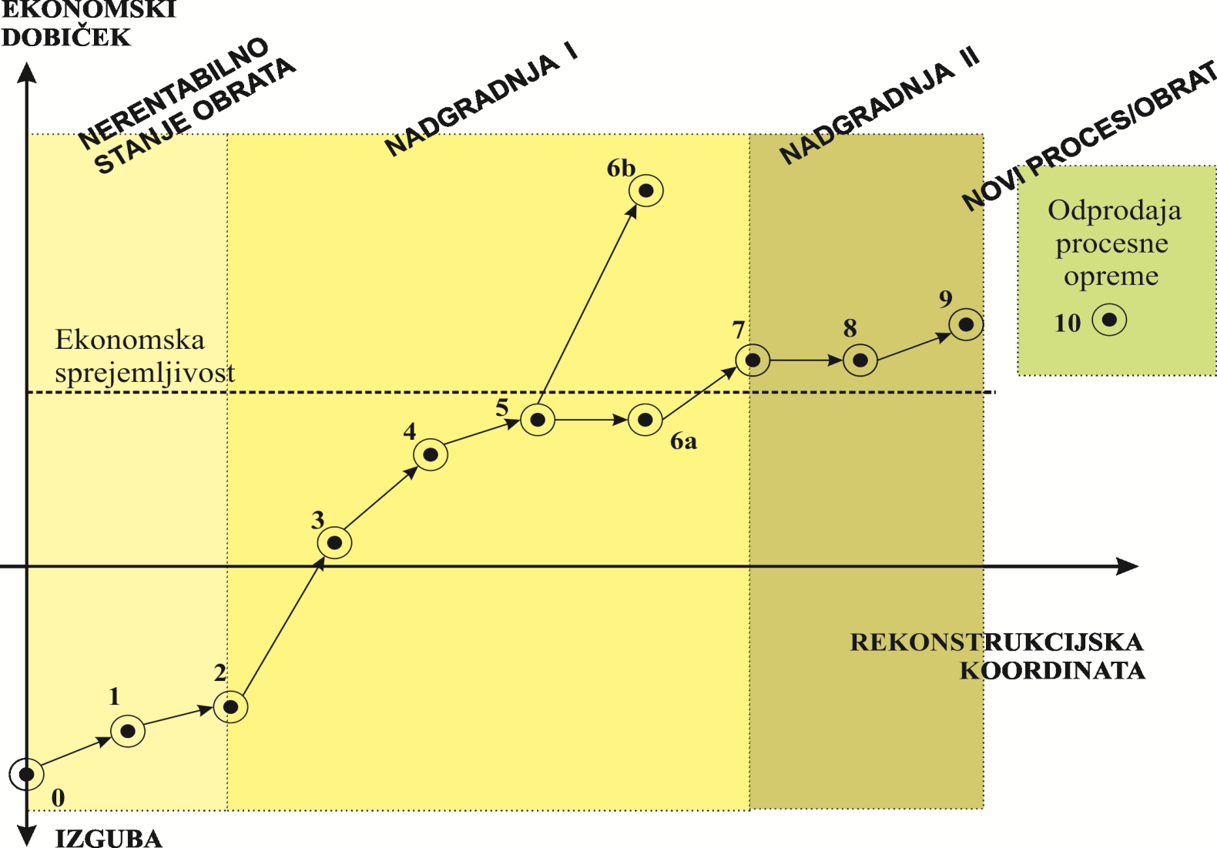
4. REZULTATI
Sl. 3: Pregled predvidenih “kosmatih” dobičkov na rekonstrukcijski poti z uporabo matematičnega algoritma.
Notes:
Točka 0: začetno nerentabilno stanje MeOH procesa;
Točka 1: parametrično optimiranje kem. procesa;
Točka 2: toplotna integracija procesa – zmanjšana poraba pogonskih sredstev (PS);
Točka 3: rekonstruiranje v smeri proizvodnje novih produktov npr. dimetil-eter (DME);
Točki 4 in 5: TI in optimiranje nove procesne sheme;
Točki 6a in 6b: različne tehnologije (posredna in neposredna sinteza produkta);
Točka 7: vključevanje obnovljivih surovin npr. bio-plin;
Točka 8: ”kosmati” letni dobiček ob so-proizvodnji stranskih produktov (H₂ in propan) – ni vključen;
Točka 9: vključevanje kogeneracije in nižja poraba PS;
(Točka 10): odprodaja obstoječe procesne opreme z znižano investicijsko vrednostjo – posledica staranja kemijskega procesa.

Slide 9
Predstavljeni letni dobički obstoječega in z rekonstrukcijo nadgrajenega kemijskega obrata
Točka 0: začetno nerentabilno stanje MeOH procesa;
Točka 1: parametrično optimiranje kem. procesa;
Točka 2: toplotna integracija procesa – zmanjšana poraba pogonskih sredstev (PS);
Točka 3: rekonstruiranje v smeri proizvodnje novih produktov npr. dimetil-eter (DME);
Točki 4 in 5: TI in optimiranje nove procesne sheme;

Slide 10
Točki 6a in 6b: različne tehnologije (posredna in neposredna sinteza produkta);
Točka 7: vključevanje obnovljivih surovin npr. bio-plin;
Točka 8: ”kosmati” letni dobiček ob so-proizvodnji stranskih produktov (H₂ in propan) – ni vključen;
Točka 9: vključevanje kogeneracije in nižja poraba PS;
(Točka 10): odprodaja obstoječe procesne opreme z znižano investicijsko vrednostjo – posledica staranja kemijskega procesa.

Slide 11
5. DISKUSIJA IN ZAKLJUČKI
Algoritem je dobro orodje pri rekonstrukciji nerentabilnih in okoljsko nesprejemljivih industrijskih obratov;
Pomembna vloga cene surovin, PS ter tržnih cen produktov;
Vključevanje alternativnih virov energije in surovin v obstoječe industrijske obrate;
Razvoj računalniško podprtih orodij za zagotavljanje optimalnega obratovanja industrijskih procesov in sistemska pomoč pri inženirskem odločanju.

Slide 12
HVALA ZA VAŠO POZORNOST !
Naslov avtorjev:
ª*Jernej Hosnar, uni. dipl. inž. kem. tehnologije
ª Doc. dr. Anita Kovač-Kralj
ª Univerza v Mariboru, Fakulteta za kemijo in kemijsko tehnologijo,
Smetanova ulica 17, 2000 Maribor, Slovenija
Tel.: + 386 2 229 44 58 Fax.: + 386 2 252 77 74
Elektronska pošta: jernej.hosnar@gmail.com

